Slide 1
ΦΕΛΛΟΣ -1⁰ ΜΕΡΟΣ ΣΥΓΚΟΜΙΔΗ
ΑΙΔΙΝΙΔΗΣ ΣΤΡΑΤΟΣ
ΔΕΚ 2020

Slide 2
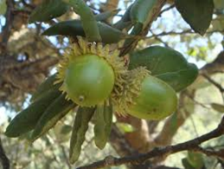
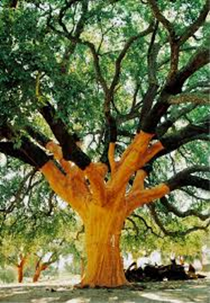
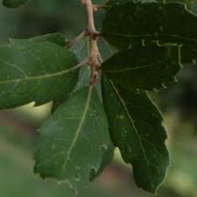
Το δένδρο-Quercus suber

Slide 3
ΦΥΣΙΚΗ ΕΞΑΠΛΩΣΗ
Νοτιοδυτική Ευρώπη και Βορειοδυτική Αφρική
Η παγκόσμια παραγωγή φελλού είναι 340.000 τόνοι ετησίως.
Η Πορτογαλία συνεισφέρει περίπου 55% της παγκόσμιας παραγωγής φελλού, η Ισπανία περίπου 30% και άλλες χώρες ( Αλγερία, η Γαλλία, η Ιταλία, το Μαρόκο και η Τυνησία) το υπόλοιπο 15%.

Slide 5
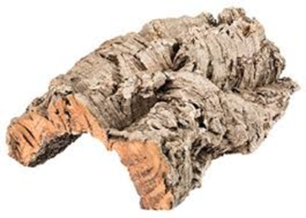
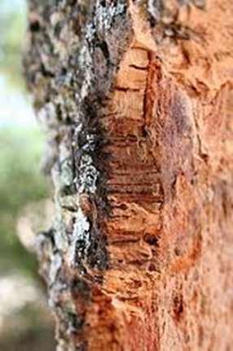
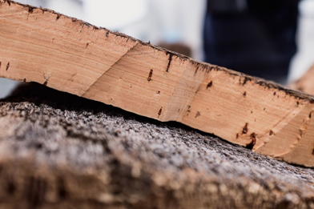
Quercus suber- εξωτερικός φλοιός - ξηρόφλοιο

Slide 6
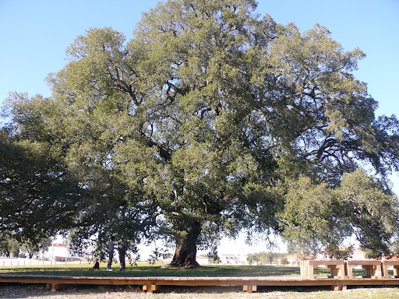
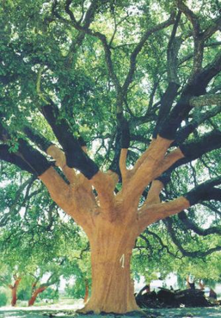
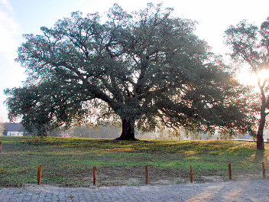
Το μεγαλύτερο δέντρο φελλού στον κόσμο - Whistler Tree
Στην περιοχή Alentejo της Πορτογαλίας και είναι άνω των 230 ετών. Παράγει τα καλύτερα πώματα κρασιού κάθε 9 χρόνια από το 1820. Η συγκομιδή του 2009 απέδωσε 825 κιλά ακατέργαστου φελλού – περίπου για 100.000 μπουκάλια κρασιού. Συγκριτικά, η μέση φελλόδρυς παράγει πρώτη ύλη πώματα για 4.000 μπουκάλια.

Slide 7
ΙΔΙΟΤΗΤΕΣ
Τι είναι όμως αυτό που κάνει τον φελλό τόσο ξεχωριστό
Η ιδιαίτερη δομή του φελλού του προσδίδει ένα αριθμό φυσικών ιδιοτήτων, όπως:
Ελαφρότητα : Ειδικό βάρος 0,16-0,20 gr/cm3
Ελαστικότητα : Ικανότητα να απορροφά κραδασμούς.
Στεγανότητα : Λόγω, μεγάλης ποσότητας λιπαρών ουσιών (σουβερίνη, κερίνη, κ.τ.λ.)
Μόνωση : Η σουβερίνη, προσδίδει στο φελλό την ιδιότητα να είναι αδιάβροχος, γεγονός που επιτρέπει στα κύτταρα να γεμίσουν με αέρα και να αποκτήσουν μια δυνατή ικανότητα μόνωσης από υγρά και αέρια. Επίσης η συμπαγής δομή του τον καθιστά ένα εξαιρετικά ηχομονωτικό υλικό.
Αδράνεια : Καθώς είναι ένας νεκρός ιστός μπορεί να θεωρηθεί ως αδρανής ουσία, χωρίς οσμή ή γεύση. Επομένως, έχει υψηλή υγειονομική αξία, ένα χαρακτηριστικό το οποίο εκτιμάται πολύ από τη βιομηχανία πωμάτων για φιάλες.
Αντοχή : Αντέχει σε πολύ υψηλές και πολύ χαμηλές θερμοκρασίες, έχει αργή καύση. .Θα μπορούσαμε να τον θεωρήσουμε ως αναλλοίωτο και άφθαρτο υλικό.
Αντιστατικότητα και αντιαλλεργικότητα . Δεν απορροφά την σκόνη και εμποδίζει την εμφάνιση ακάρεων και συνεπώς συμβάλλει στην προστασία από τις αλλεργίες.

Slide 8
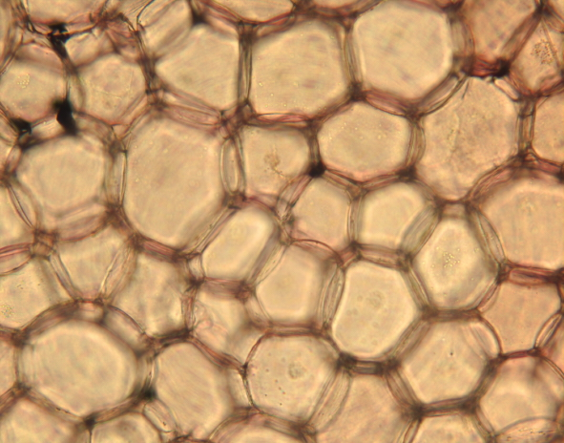
Χημική σύνθεση φελλού
Κύρια συστατικά
Suberin -σουβερίνη (45%)
Lignin- λιγνίνη (27%)
Polysaccharides-πολυσακχαρίτες (12%)
Ceroids - κερίνη (6%)
Tannins- τανίνες (6%)

Slide 9
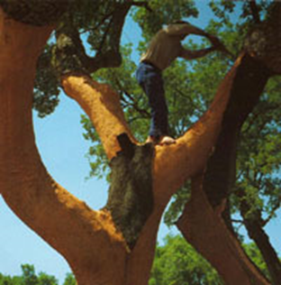
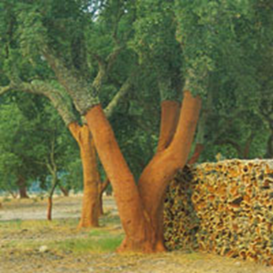
ΣΥΓΚΟΜΙΔΗ ΦΕΛΛΟΥ
Το κύριο προϊόν της φελλοφόρου δρυός είναι ο φελλός, που παράγεται από τον εξωτερικό φλοιό, ο οποίος αναπτύσσεται σε μεγάλο πάχος και αφαιρείται περιοδικά, αναπαραγόμενος από το δένδρο.
Η πρώτη συγκομιδή του φελλού γίνεται στα 25 χρόνια και έπειτα συλλέγεται κάθε 9 χρόνια, από μέσα Μαΐου μέχρι τέλη Αυγούστου.
Κάθε κορμός πρέπει να φτάσει σε περιφέρεια περίπου 70 cm στο στηθιαίο ύψος
Από τότε, ο φελλός μπορεί να συγκομιστεί από το δέντρο κατά μέσο όρο εως150 χρόνια.

Slide 10
ΣΥΓΚΟΜΙΔΗ ΦΕΛΛΟΥ
Η πρώτη συγκομιδή, η οποία είναι γνωστή ως desbóia , παράγει φελλό με πολύ ακανόνιστη δομή που είναι πολύ δύσκολο να αποχωριστεί εύκολα. Αυτός είναι ο αποκαλούμενος παρθένος φελλός, ο οποίος θα χρησιμοποιηθεί για εφαρμογές εκτός από τα πώματα φελλού (δάπεδα, μόνωση κλπ.), Καθώς η ποιότητά του απέχει πολύ από την απαραίτητη για την κατασκευή πωμάτων.
Εννέα χρόνια αργότερα, η δεύτερη συγκομιδή –secundeira-παράγει υλικό με κανονική δομή, λιγότερο σκληρό, αλλά ακόμα ακατάλληλο για πώματα φελλού - είναι γνωστός ως δευτερεύων φελλός .
Από την τρίτη και μετέπειτα συγκομιδή - amadia - λαμβάνεται ο φελλός με τις καλύτερες ιδιότητες, κατάλληλος για την παραγωγή ποιοτικών πωμάτων φελλού , καθώς η δομή του είναι κανονική με ομαλή εξωτερική και εσωτερική επιφάνεια. Αυτός είναι ο λεγόμενος φελλός αναπαραγωγής .
Από τότε, η φελλόδρυς θα παράγει φελλό καλής ποιότητας κάθε εννέα χρόνια για περίπου 150 χρόνια, με 15 περίπου συγκομιδές φλοιού καθόλη τη διάρκεια της ζωής της ( περίπου 200 χρόνια).

Slide 11
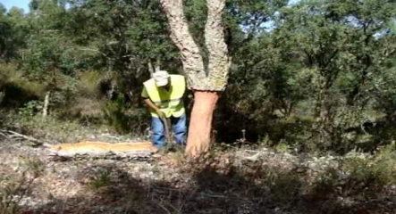
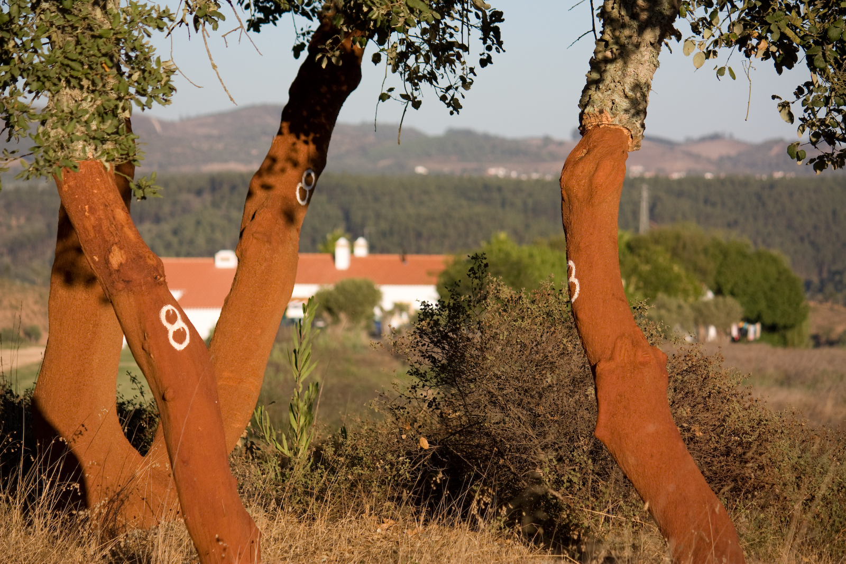
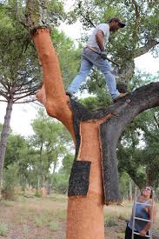
ΣΥΓΚΟΜΙΔΗ ΦΕΛΛΟΥ

Slide 12
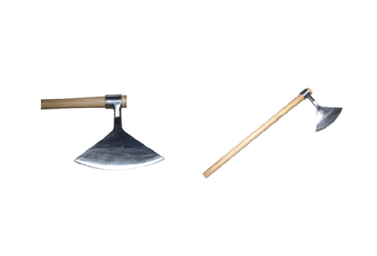
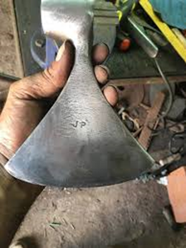
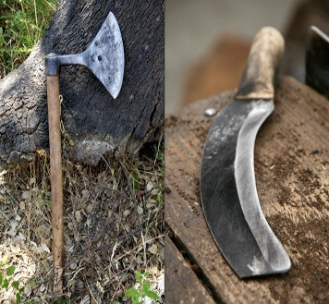
ΤΣΕΚΟΥΡΙ ΣΥΓΚΟΜΙΔΗΣ
Το κύριο εργαλείο συγκομιδής είναι απλό, μικρό και καμπυλωτό τσεκούρι , το machada corticeira , έμπειροι εργάτες οι descortiçadores αφαιρούν το φελλό με αξιοσημείωτη ταχύτητα και μαεστρία. Δουλεύουν δύο άντρες για κάθε δέντρο που συγκομίζεται.

Slide 13
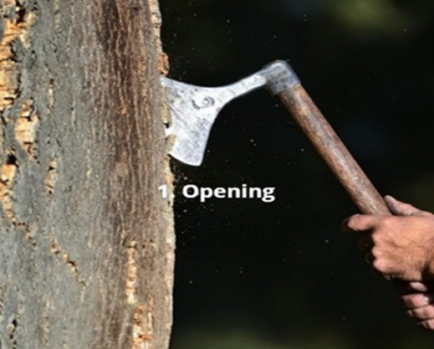
ΣΤΑΔΙΑ ΣΥΓΚΟΜΙΔΗΣ
Η συγκομιδή του φελλού πραγματοποιείται σε έξι στάδια:
Opening - Άνοιγμα
Separation - Διαχωρισμός
Dividing - Διαίρεση
Extracting - Εξαγωγή
Removing - Απομάκρυνση
Marking - Σήμανση

Slide 14
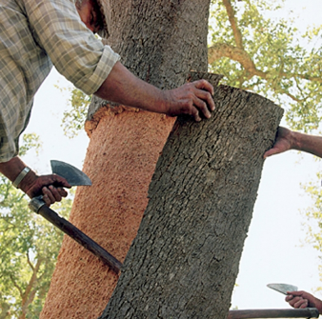
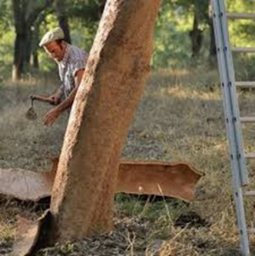
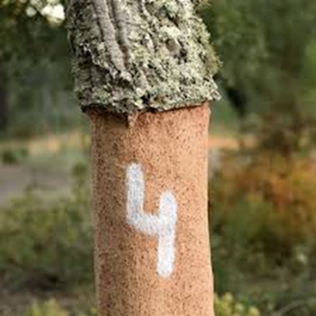
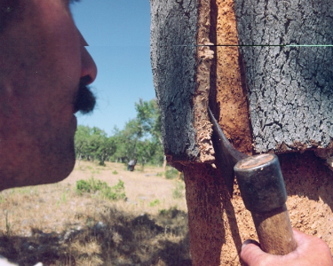
ΣΤΑΔΙΑ ΣΥΓΚΟΜΙΔΗΣ

Slide 15
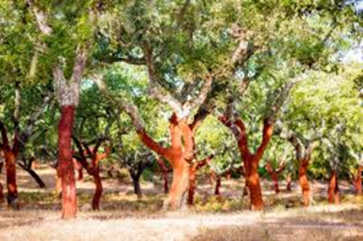
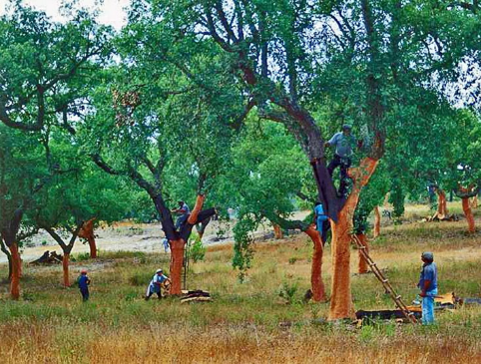
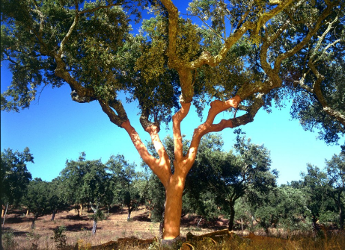
ΣΥΓΚΟΜΙΔΗ ΦΕΛΛΟΥ

Slide 16
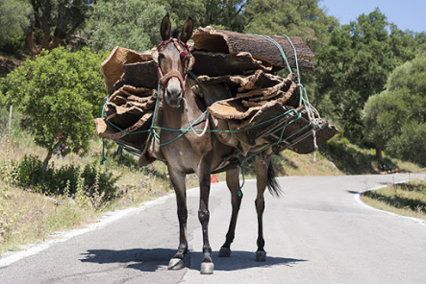
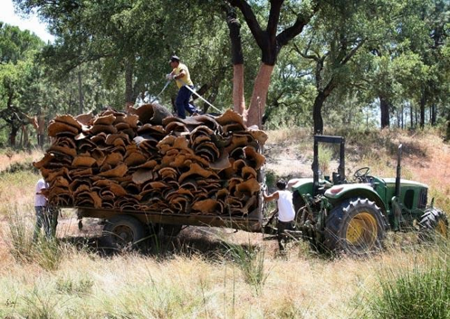
ΜΕΤΑΦΟΡΑ ΣΤON ΧΩΡΟ ΣΥΓΚΕΝΤΡΩΣΗΣ

Slide 17
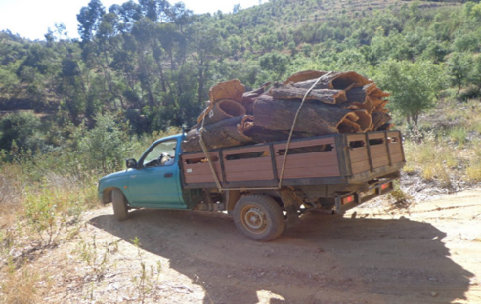
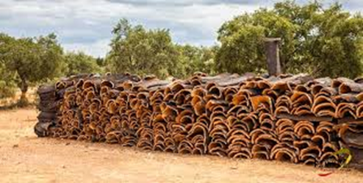
ΣΤΟΙΒΑΞΗ στο δάσος και αναμονή για μεταφορά στο εργοστάσιο

Slide 18
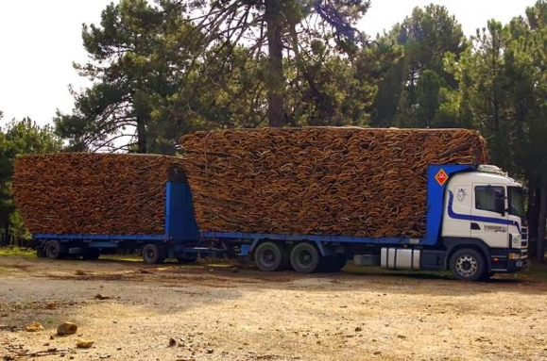
ΜΕΤΑΦΟΡΑ ΣΤΟ ΕΡΓΟΣΤΑΣΙΟ ΓΙΑ ΕΠΕΞΕΡΓΑΣΙΑ

Slide 19
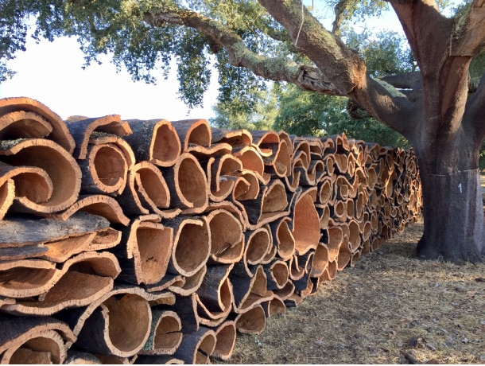
ΤΕΛΟΣ 1^{ου} ΜΕΡΟΥΣ

